Slide 1
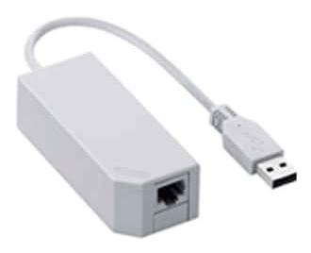
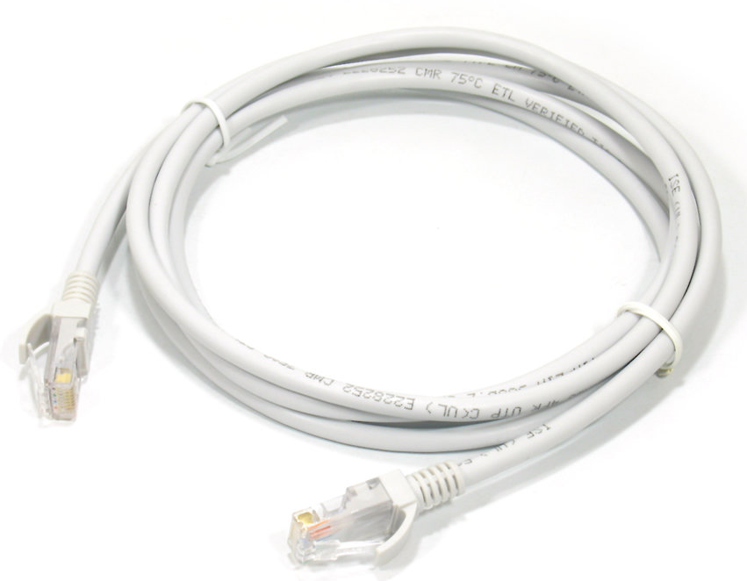
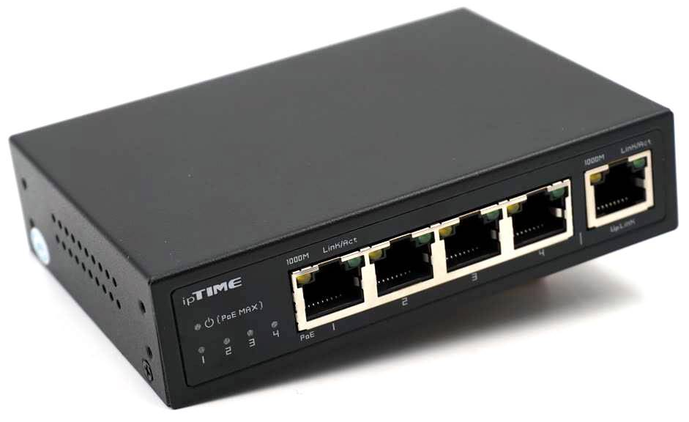
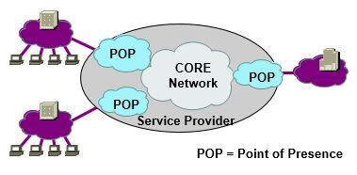
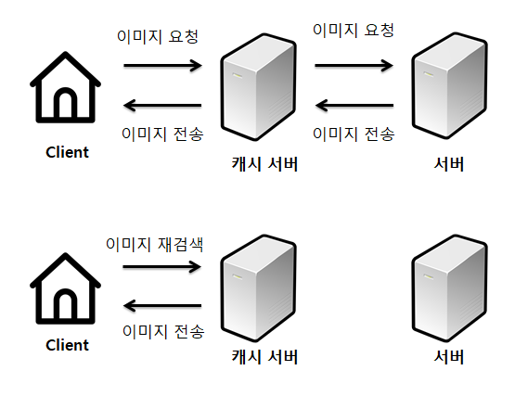
브라우저
Naver검색
URL 의미 조사
HTTP Request
메시지 생성
메시지를 네트워크에 송출하는 기능 x
OS
프로토콜 스택
메시지 수신자 지정
패킷
URL
DNS
IP(수신자)
메시지
+ 제어정보 저장
(수신처 주소 등)
프레임
LAN 어댑터
패킷
+ 다음 Hop의 MAC주소
전기신호
※ 프로바이더 : 일종의 중계자 역할을 맡으며, 라우터로 이루어진 내부망을 종합하여 인터넷과 통신하는 역할.
※ Hop : 컴퓨터 네트워크에서 출발지와 목적지 사이에 위치한 경로의 한 부분
※ MAC 주소: 단 하나의 고유한 주소를 부여해서 통신을 할 수 있도록 만든 일종의 하드웨어 주소
프로바이더(통신사)
인터넷 접속용 라우터
스위칭허브
LAN 케이블
인터넷
통신 회선에 의해 POP 도착
POP를 거쳐 인터넷 핵심부로 이동
웹 서버의 LAN
방화벽
도착한 패킷 검사
웹 서버
프로토콜 스택
웹 APP
패킷 추출
메시지 복원
응답 메시지 회송

